Slide 1
El Municipio: La escala de las mayores transformaciones
La Habana, septiembre 2022

Slide 2
Constitución de la República de Cuba- Artículo 168
El municipio es la sociedad local, organizada por la ley, que constituye la unidad política- administrativa primaria y fundamental de la organización nacional; goza de autonomía y personalidad jurídica propias a todos los efectos legales, con una extensión territorial determinada por necesarias relaciones de vecindad, económicas y sociales de su población e intereses de la nación, con el propósito de lograr la satisfacción de las necesidades locales. Cuenta con ingresos propios y las asignaciones que recibe del Gobierno de la República, en función del desarrollo económico y social de su territorio y otros fines del Estado, bajo la dirección de la Asamblea Municipal del Poder Popular”.

Slide 3
El municipio:
Territorio heterogéneo donde se asienta el gobierno de proximidad
Responsable del mejoramiento continuo de las condiciones de vida de su población
Marco donde la participación resulta más efectiva si se revaloriza la identidad y el sentido de pertenencia y se conecta a la gestión del desarrollo
Donde el funcionamiento vertical- sectorial se puede convertir en horizontal- integrado
Concentra el mayor nivel de conocimiento sobre el territorio
Espacio en el que se debe diseñar e implementar el desarrollo local

Slide 4
….ésa es la sal y ésa es la raíz de la libertad:
José Martí
…….ésa es la sal y ésa es la raíz de la libertad: el municipio.
José Martí
….ésa es la sal y ésa es la raíz de la libertad: el municipio.
José Martí
libertad: el municipio.
José Martí

Slide 5
ESTRATEGIA DE DESARROLLO MUNICIPAL- EDM:
Innovación Organizacional

Slide 6
Articulación de actores en un frente común
Servidores públicos
Portadores de conocimientos,
tecnologías,
innovación
Gobierno
Universidades
y Centros de
Investigación
Entidades de producción y servicios
Población
Ofrecen bienes y servicios
Receptores de políticas
públicas, demandantes y participantes

Slide 7
Un concepto básico: autoabastecimiento municipal
Movilizar potenciales internos como principio para la sostenibilidad: alimentos, materiales de construcción, industria local, energía, fuerza de trabajo calificada…
La clave: mirar hacia adentro

Slide 8
Ámbitos de lógicas diferentes que no se han desarrollado con similar dinámica: articulación multinivel
SUPRAMUNICIPAL: Actividades que definen el papel del municipio en el desarrollo del país o de interés provincial (políticas nacionales, provinciales)
LOCAL: Actividades manejables por el municipio para satisfacer demandas de la sociedad local (políticas locales)

Slide 9
Dimensión ambiental
Dimensión económico-
productiva -
Enfoque integral del desarrollo
Dimensión institucional
Dimensión socio-cultural

Slide 10
SISTEMA DE GESTIÓN LOCAL INTEGRADA
El municipio que queremos…
Presupuesto y Plan de la Economía
Plan de Ordenamiento Territorial y Urbano
Tarea Vida
Plan de Soberanía Alimentaria y Nutricional
Programa de Producción Local y Venta de Materiales de Construcción
OTRAS…

Slide 11
La lógica de la EDM: El ciclo continuo de planificación
Líneas estratégicas- prioridades
Evaluación- revisión del rumbo y alcance de meta
Políticas Locales- enmarcamiento
Proyectos-
vía de implementación
Programas- ordenamiento de prioridades

Slide 12
La triada de herramientas
Plan de Ordenamiento Territorial
Plan-Presupuesto
Estrategia de Desarrollo Municipal

Slide 13
CULTURA DE SOBREVIVENCIA
CULTURA DE
DESARROLLO

Slide 15
El municipio: primera línea de batalla y espacio ideal para la recuperación y el desarrollo
Institucionalidad robusta, integradora y creativa
Fomento de sistemas productivos locales
Revalorización de la ruralidad desde una concepción diferente
Fortalecimiento de vínculos gobierno- sector del conocimiento
Tránsito hacia un modelo participativo en la planificación y gestión del desarrollo “desde el barrio”
Incremento de capacidades de innovación: la ciencia al servicio del desarrollo municipal
Sostenibilidad del proceso de desarrollo
La EDM debe constituirse en un espacio de experimentación en el nivel local, transformando el enfoque de beneficiarios por transferencias tecnológicas hacia el de polígonos de creación de tecnologías e innovaciones apropiadas para el desarrollo local “in situ”, incluyendo las organizacionales

Slide 16











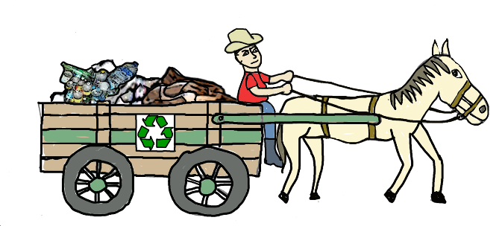
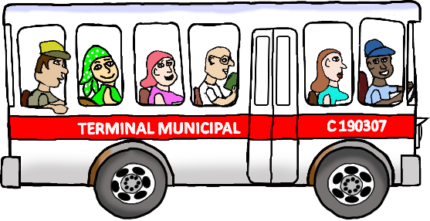


El municipio que queremos será el que ofrezca a sus habitantes la esperanza de un mundo mejor que necesitan…

